Slide 1
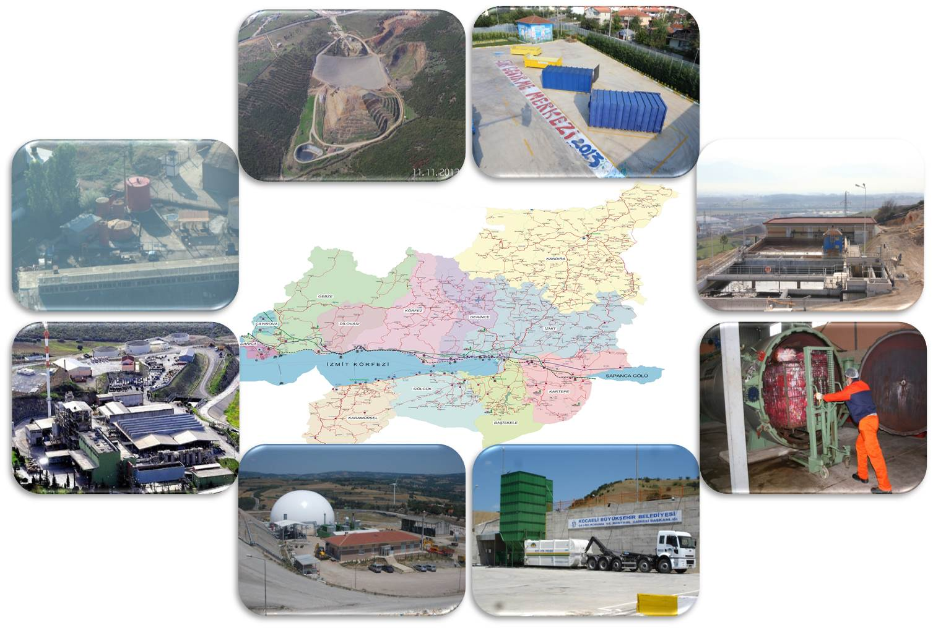
AMBALAJ ATIK YÖNETİMİ UYGULAMALARI

Slide 2
NÜFUS (2013)
1.676.202 kişi
YÜZÖLÇÜMÜ
3.505 km²
BELEDİYE SAYISI
Büyükşehir Belediyesi
12 İlçe Belediyesi
İL GENEL BİLGİLERİ

Slide 3
ÖZEL ATIKLAR

Slide 4
BÜYÜKŞEHİR BELEDİYE BAŞKANLIĞI
YETKİLENDİRİLMİŞ KURULUŞ
ÇEVRE İZİN/LİSANSLI FİRMA
İLÇE
BELEDİYE BAŞKANLIĞI
PROTOKOL
ÖZEL ATIKLARIN TOPLANMASI, TAŞINMASI ve GERİ KAZANIMI

Slide 5
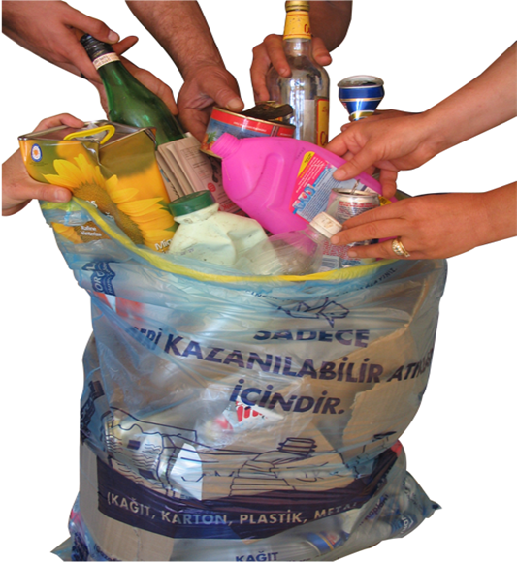
AMBALAJ ATIKLARININ TOPLANMASI, TAŞINMASI VE GERİ KAZANIMI

Slide 6
5216 Sayılı Büyükşehir Belediye Kanunu
Büyükşehir Belediyesinin görev, yetki ve sorumlulukları başlıklı 7’inci maddesi «i» bendinde …katı atıkların kaynakta toplanması ve aktarma istasyonuna kadar taşınması hariç katı atıkların ve hafriyatın yeniden değerlendirilmesi, depolanması ve bertaraf edilmesine ilişkin hizmetleri yerine getirmek, bu amaçla tesisler kurmak, kurdurmak, işletmek veya işlettirmek…
5393 Belediye Kanunu
Belediyenin yetkileri ve imtiyazları başlıklı 15’inci maddesi «g» bendinde Katı atıkların toplanması, taşınması, ayrıştırılması, geri kazanımı, ortadan kaldırılması ve depolanması ile ilgili bütün hizmetleri yapmak ve yaptırmak
YASAL DAYANAKLAR

Slide 7
Ambalaj Atıklarının Kontrolü Yönetmeliği
Ambalaj atıklarının düzenli depolama sahalarına kabul edilmemesi için gerekli önlemleri almakla,
b) Belediyeler tarafından yürütülen çalışmalarda koordinasyonu sağlamak ve desteklemekle,
c) Ambalaj atıkları yönetimi kapsamında, bu Yönetmelikle sorumluluk verilen taraflarla birlikte eğitim faaliyetleri yapmak veya katkıda bulunmakla, görevli ve yükümlüdür.
Belediyelerin görev ve yetkileri başlıklı 8’inci maddesinde
a) Ambalaj atıklarını kaynağında ayrı toplamak veya toplattırmakla, bu iş için toplama ayırma tesisi kurmak/kurdurmak, işletmek/işlettirmekle ve kurduğu tesislere çevre lisansı/geçici faaliyet belgesi almak/aldırmakla,
(1) Büyükşehir belediyeleri;
(2) Belediyeler;
YASAL DAYANAKLAR

Slide 8
2004
2007
2011
2014
  İlk Ambalaj Tanımı
  Kaynağında ayrı toplama
  Bedelsiz Toplanması
  Bedel Şartı Aranmaksızın Toplanması
  Danıştay 14. Mahkemesinin Kararı
  Yeniden Bedelsiz Toplanması
AMBALAJ ATIKLARININ KONTROLÜ YÖNETMELİĞİ

Slide 9
İLÇE BELEDİYE BAŞKANLIĞI
BÜYÜKŞEHİR BELEDİYE BAŞKANLIĞI
BÖLGESEL DAĞILIM
PROTOKOL
LİSANSLI TAT FİRMASI
AMBALAJ ATIKLARININ TOPLANMASI, TAŞINMASI ve GERİ KAZANIMI

Slide 10
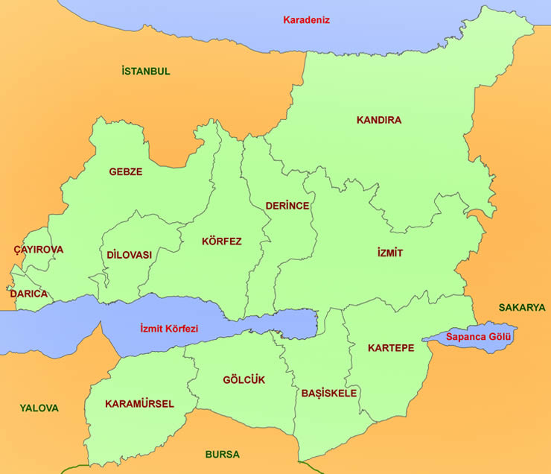
TANRIKULU
ŞALLILAR
AKVARSAN METAL GERİ DÖNÜŞÜM
SARIKAYA
TANRIKULU
DİLOVASI GERİ DÖN.KOOP.
SARIKAYA
TANRIKULU
TANRIKULU
TANRIKULU
KOCAELİ ATIK
TANRIKULU
KOCAELİ ATIK
BÖLGESEL DAĞILIM

Slide 11
BELEDİYE |  | LİSANSLI FİRMA | PROTOKOL
 |  |  | TARİH | SÜRE (yıl) | A.A.Y.U.P ONAY TARİHİ
1 | BAŞİSKELE | KOCAELİ ATIK | 01.10.2014 | 3 | 24.08.2009
2 | ÇAYIROVA | TANRIKULU | 18.08.2012 | 19 ay | 16.09.2009 18.10.2010(revize)
3 | DARICA | TANRIKULU | 03.07.2009 | 5 | 23.10.2009
4 | DERİNCE | SARIKAYA | 15.06.2009 | 5 | 30.09.2009
5 | DİLOVASI | DİLOVASI GERİ DÖNÜŞÜMCÜLER KOOP. | 24.11.2014 | 3 | 29.01.2010
 |  | AKVARSAN METAL GERİ DÖNÜŞÜM | 24.11.2014 | 3
6 | GEBZE | ŞALLILAR | 01.07.2009 | 9 | 21.08.2009 11.2010 (revize)
7 | GÖLCÜK | TANRIKULU | 02.07.2009 | 5 | 14.10.2009
8 | İZMİT | TANRIKULU | 01.10.2012 | 3 | 03.07.2009
9 | KANDIRA | TANRIKULU | 15.07.2009 | 5 | 15.12.2009
10 | KARAMÜRSEL | TANRIKULU | 02.07.2009 | 5 | 19.11.2009
11 | KARTEPE | KOCAELİ ATIK | 01.11.2013 | 3 | 23.10.2009 01.12.2010(revize)
12 | KÖRFEZ | SARIKAYA | 22.06.2009 | 5 | 30.09.2009
AMBALAJ ATIK PROTOKOLLERİ ve
A.A.Y.U.P. BİLGİLERİ

Slide 12
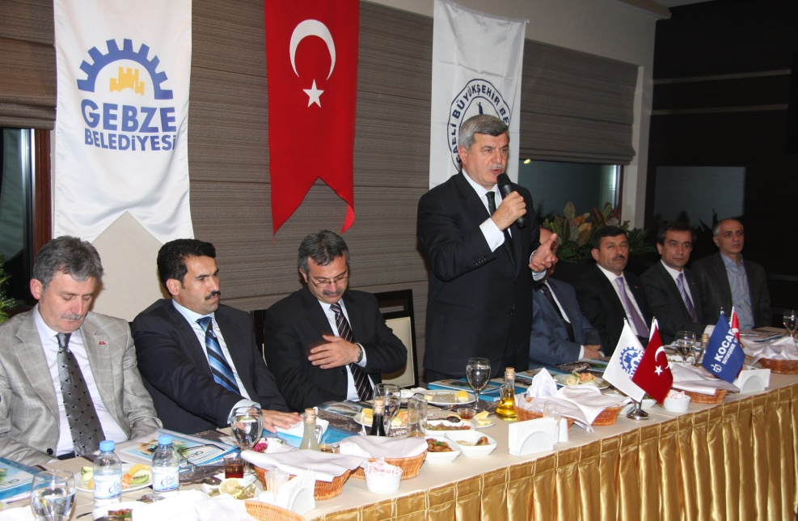
KOORDİNASYON TOPLANTILARI
(Belediye Başkanı ve İlgili Teknik Birimlerin Katılımları İle)

Slide 13
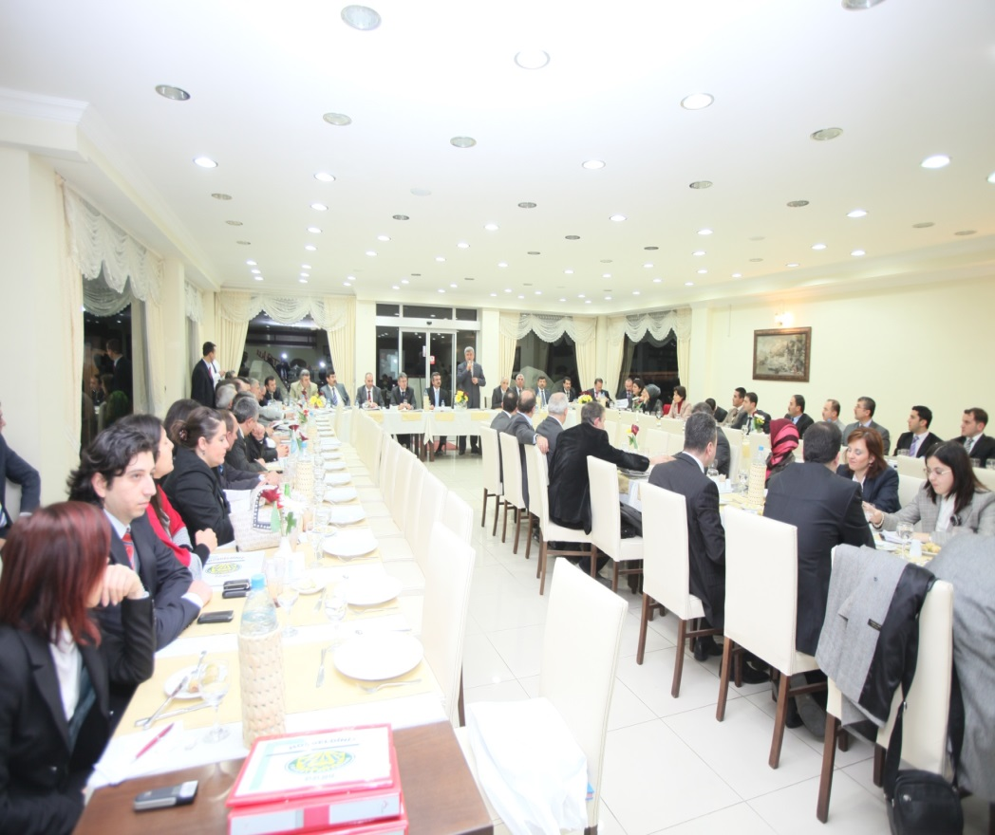
KOORDİNASYON TOPLANTILARI
(Belediye Başkanı ve İlgili Teknik Birimlerin Katılımları İle)

Slide 14





AMBALAJ ATIKLARI DEĞERLENDİRME KOMİSYONU
AMBALAJ ATIKLARI
DEĞERLENDİRME KOMİSYONU

Slide 15

AFİŞ ÖRNEĞİ (İl Genelinde Tek Tip)

Slide 16
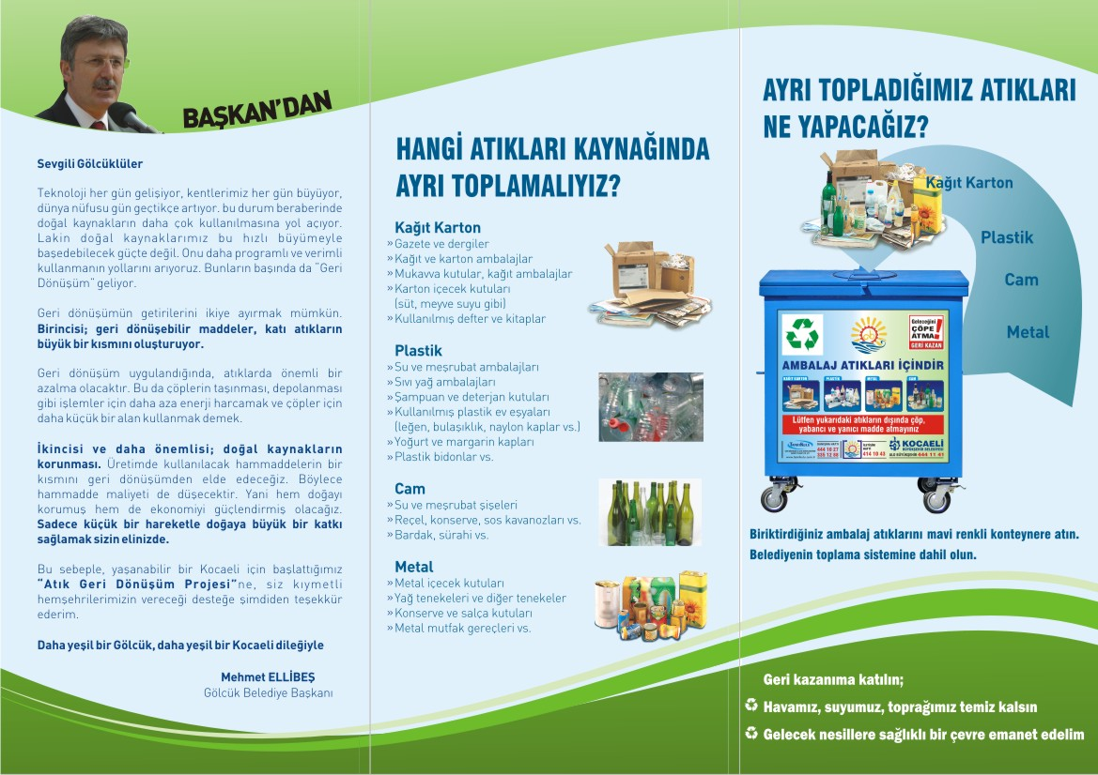
BROŞÜR ÖRNEĞİ (İl Genelinde Tek Tip)

Slide 17
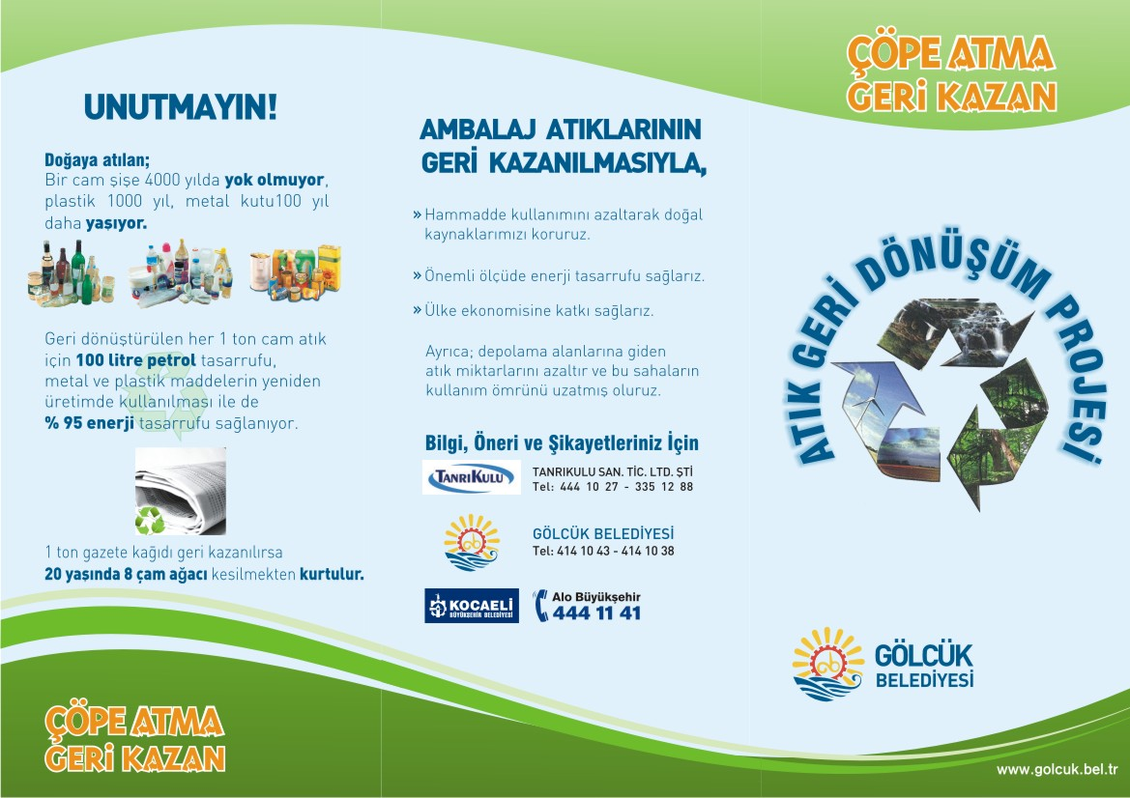
BROŞÜR ÖRNEĞİ (İl Genelinde Tek Tip)

Slide 18
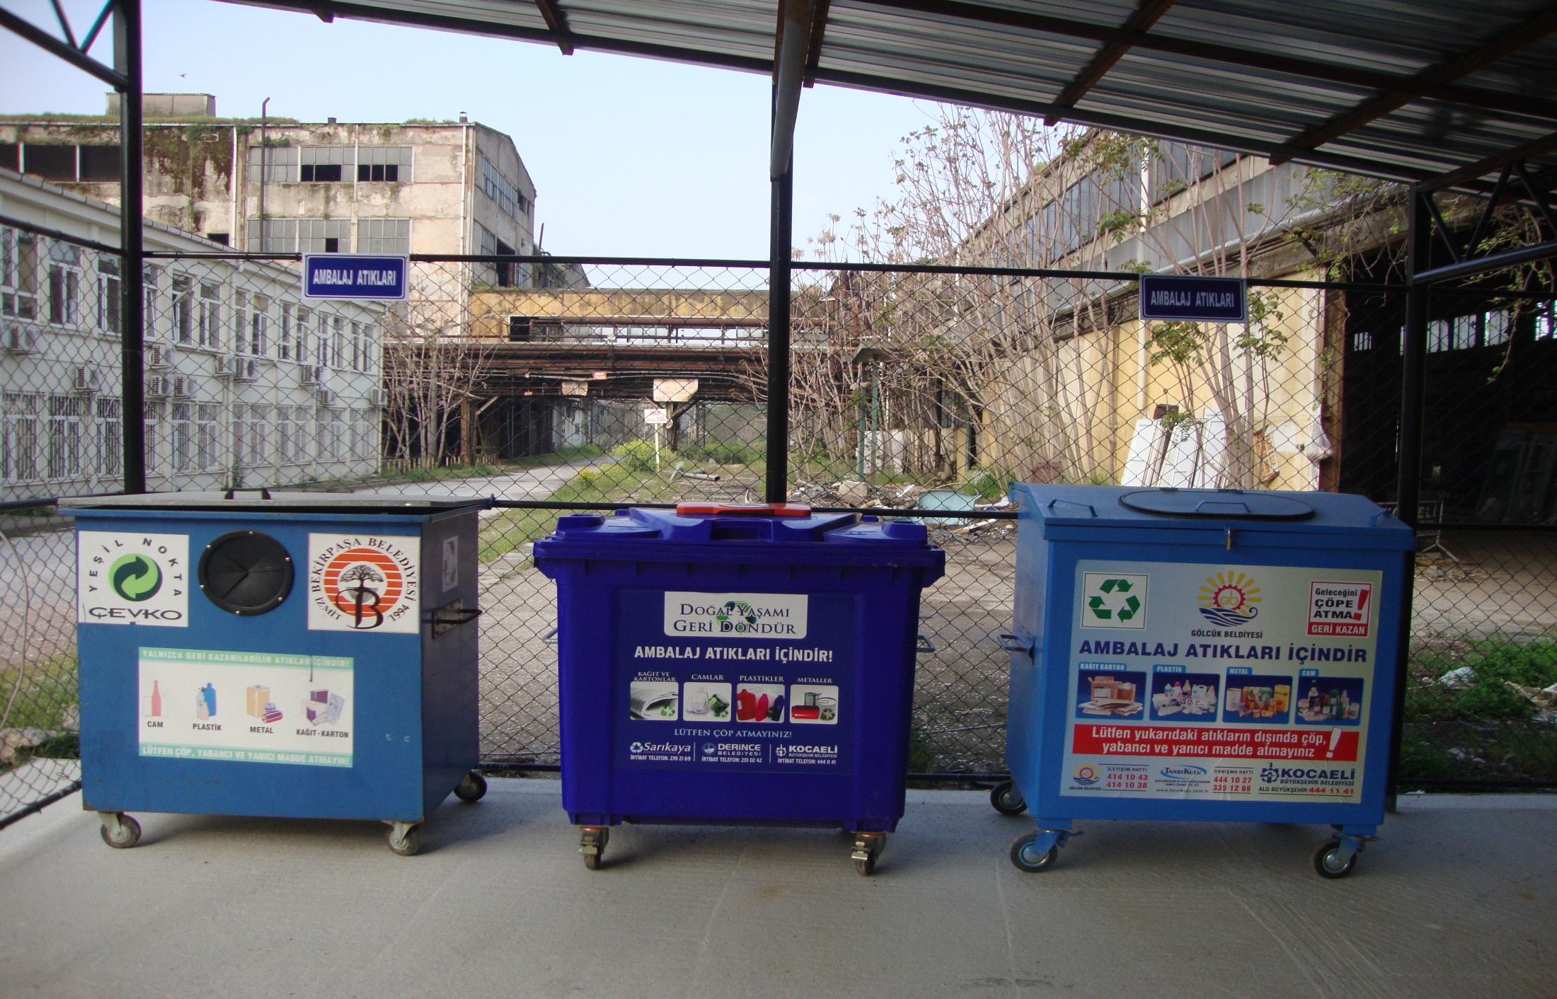
TOPLAMA EKİPMANLARI

Slide 19
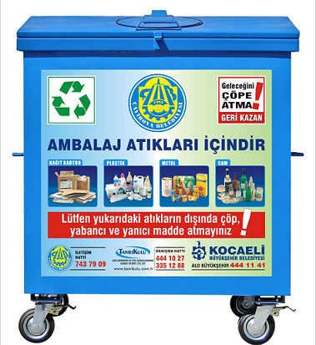
TOPLAMA EKİPMANLARI

Slide 20
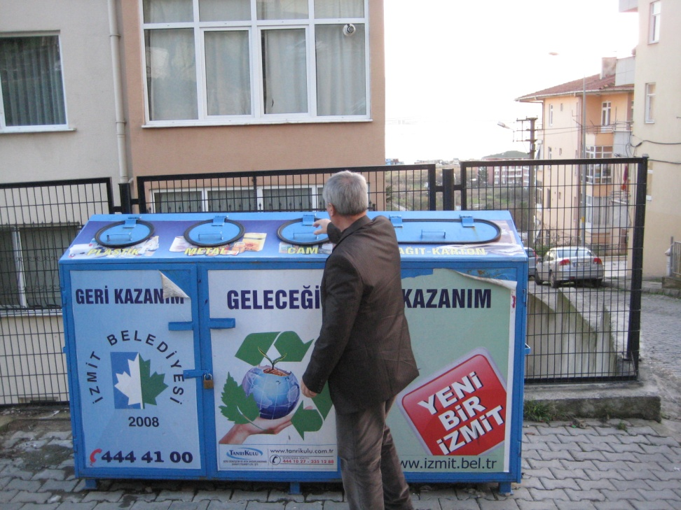
TOPLAMA EKİPMANLARI

Slide 21
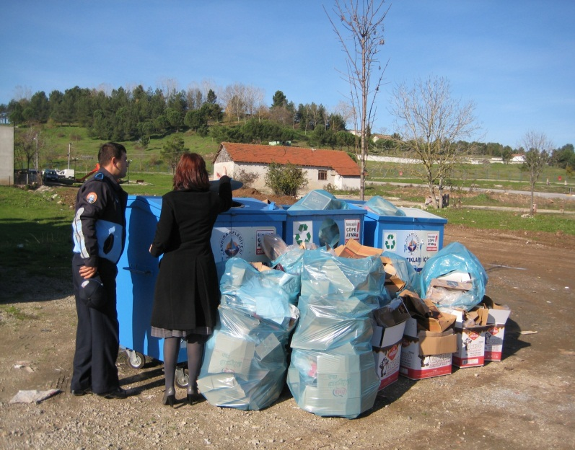
TOPLAMA EKİPMANLARI

Slide 22
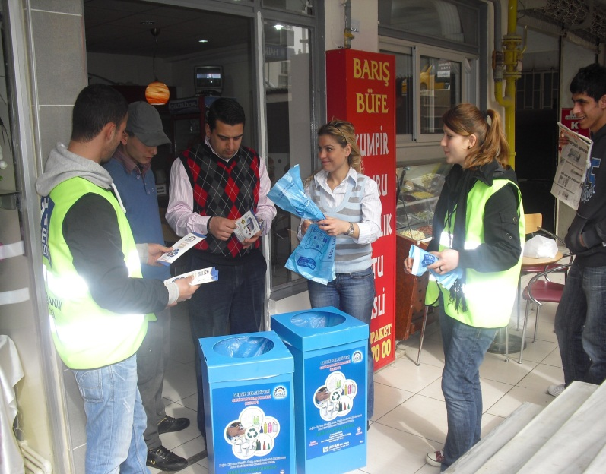
TOPLAMA EKİPMANLARI
(İç Mekan Kutusu ve Poşet Dağıtımı)

Slide 23
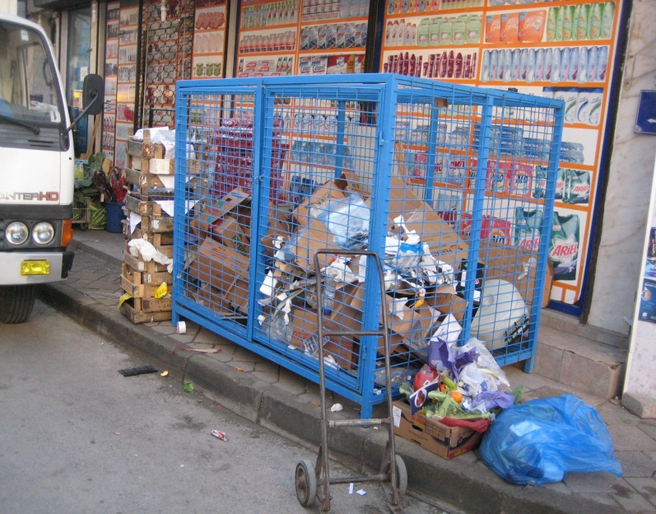
TOPLAMA EKİPMANLARI
(Market, Büfe, Bakkal vb.)

Slide 24
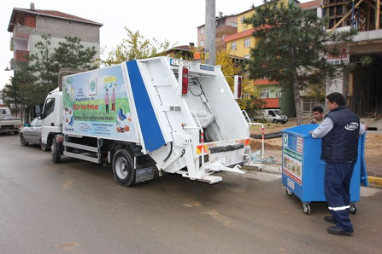
TOPLAMA ARAÇLARI
(Sıkıştırmalı Araç)

Slide 25
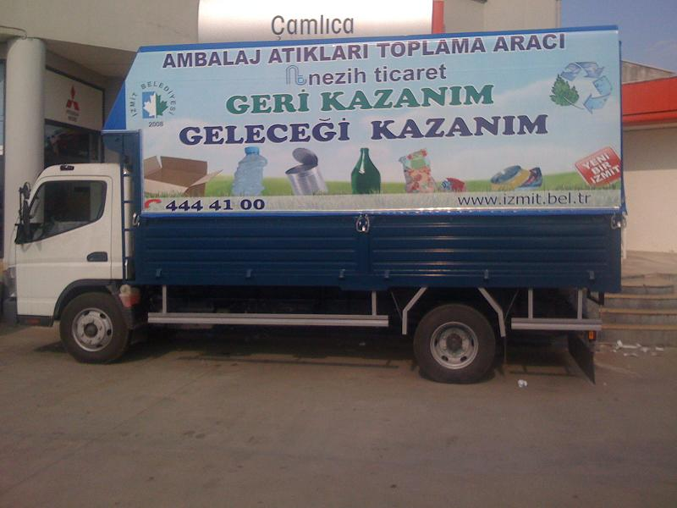
TOPLAMA ARAÇLARI
(Sıkıştırmasız Araç)

Slide 26
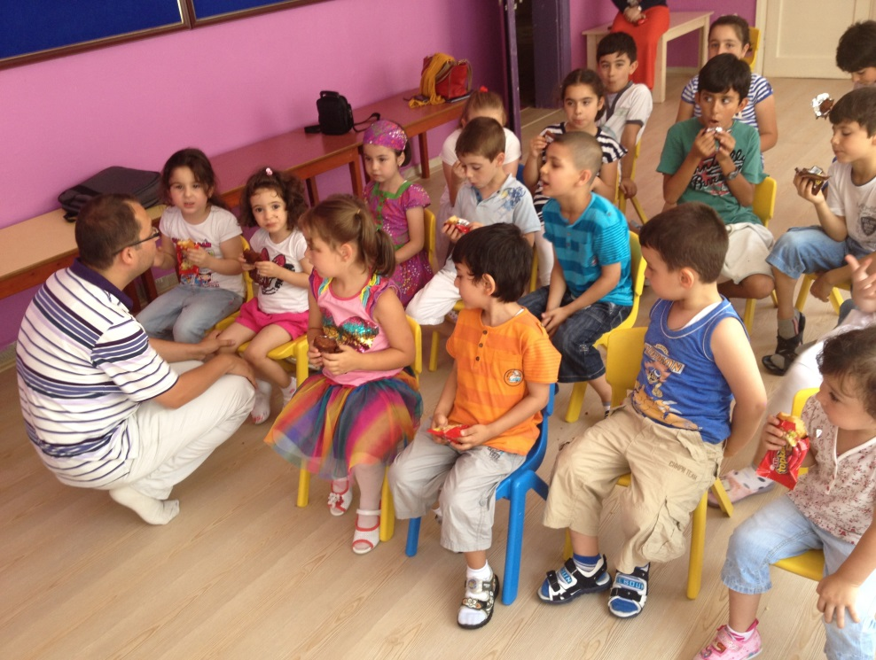
EĞİTİM & BİLİNÇLENDİRME ÇALIŞMALARI (İlk, Orta ve Lise Öğrencileri)

Slide 27
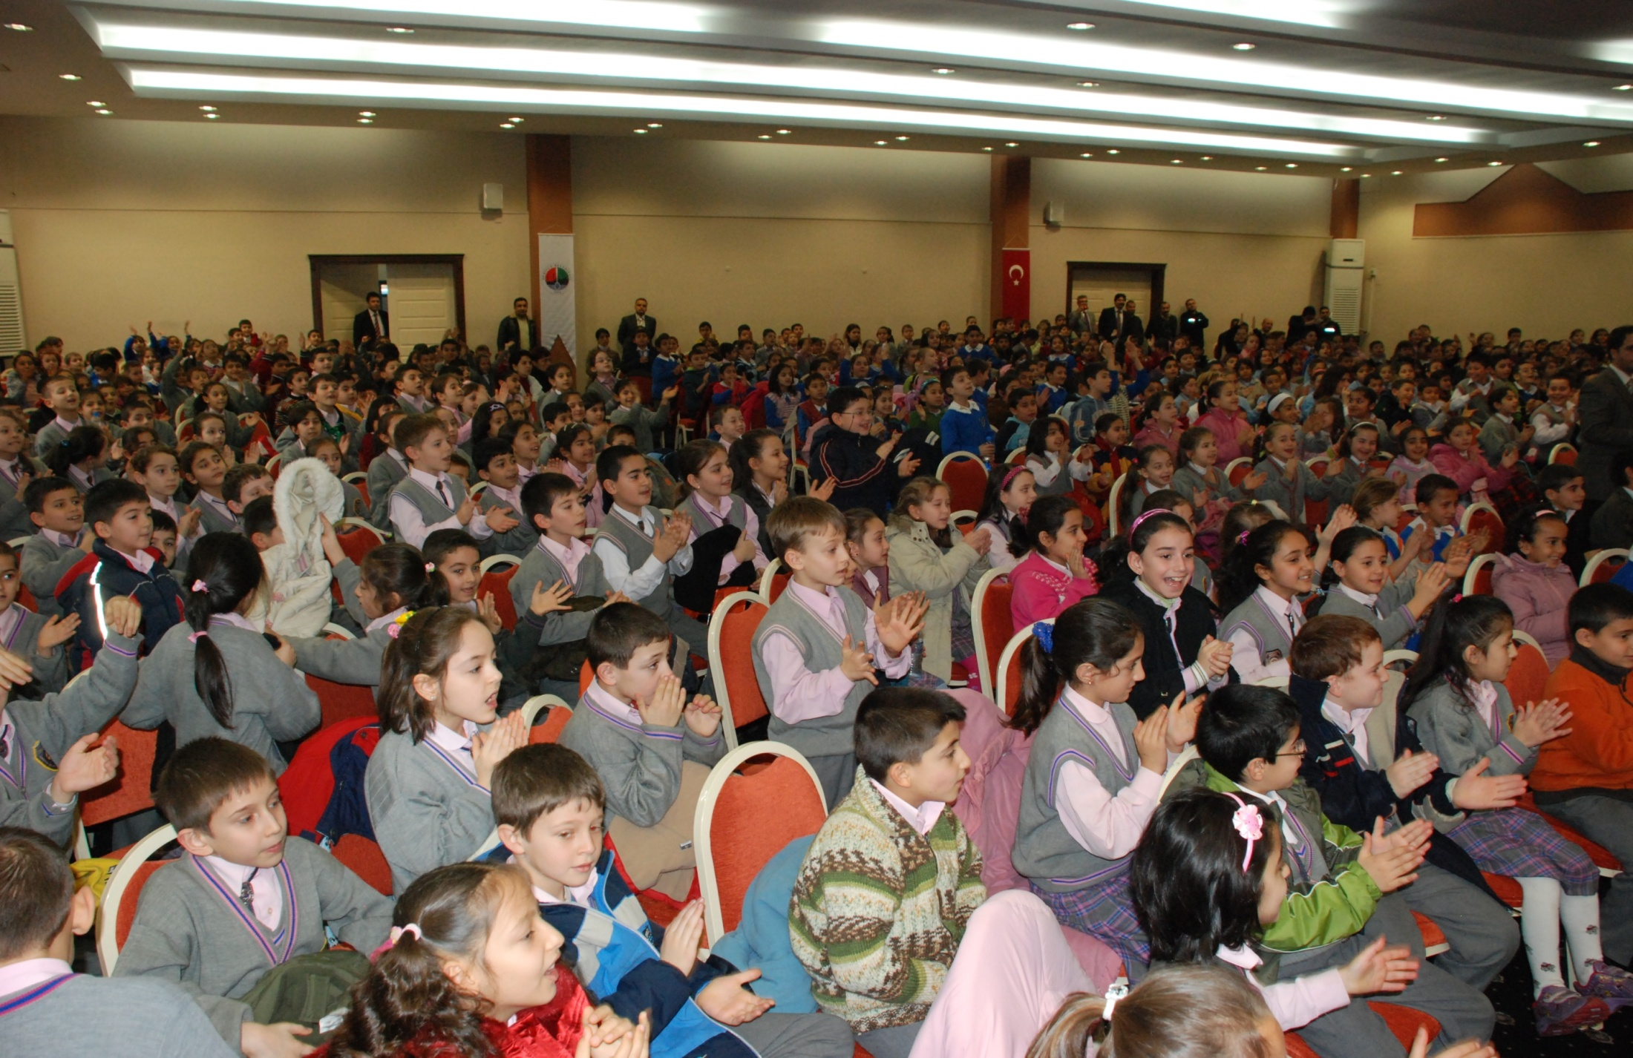
EĞİTİM & BİLİNÇLENDİRME ÇALIŞMALARI (İlk, Orta ve Lise Öğrencileri)

Slide 28
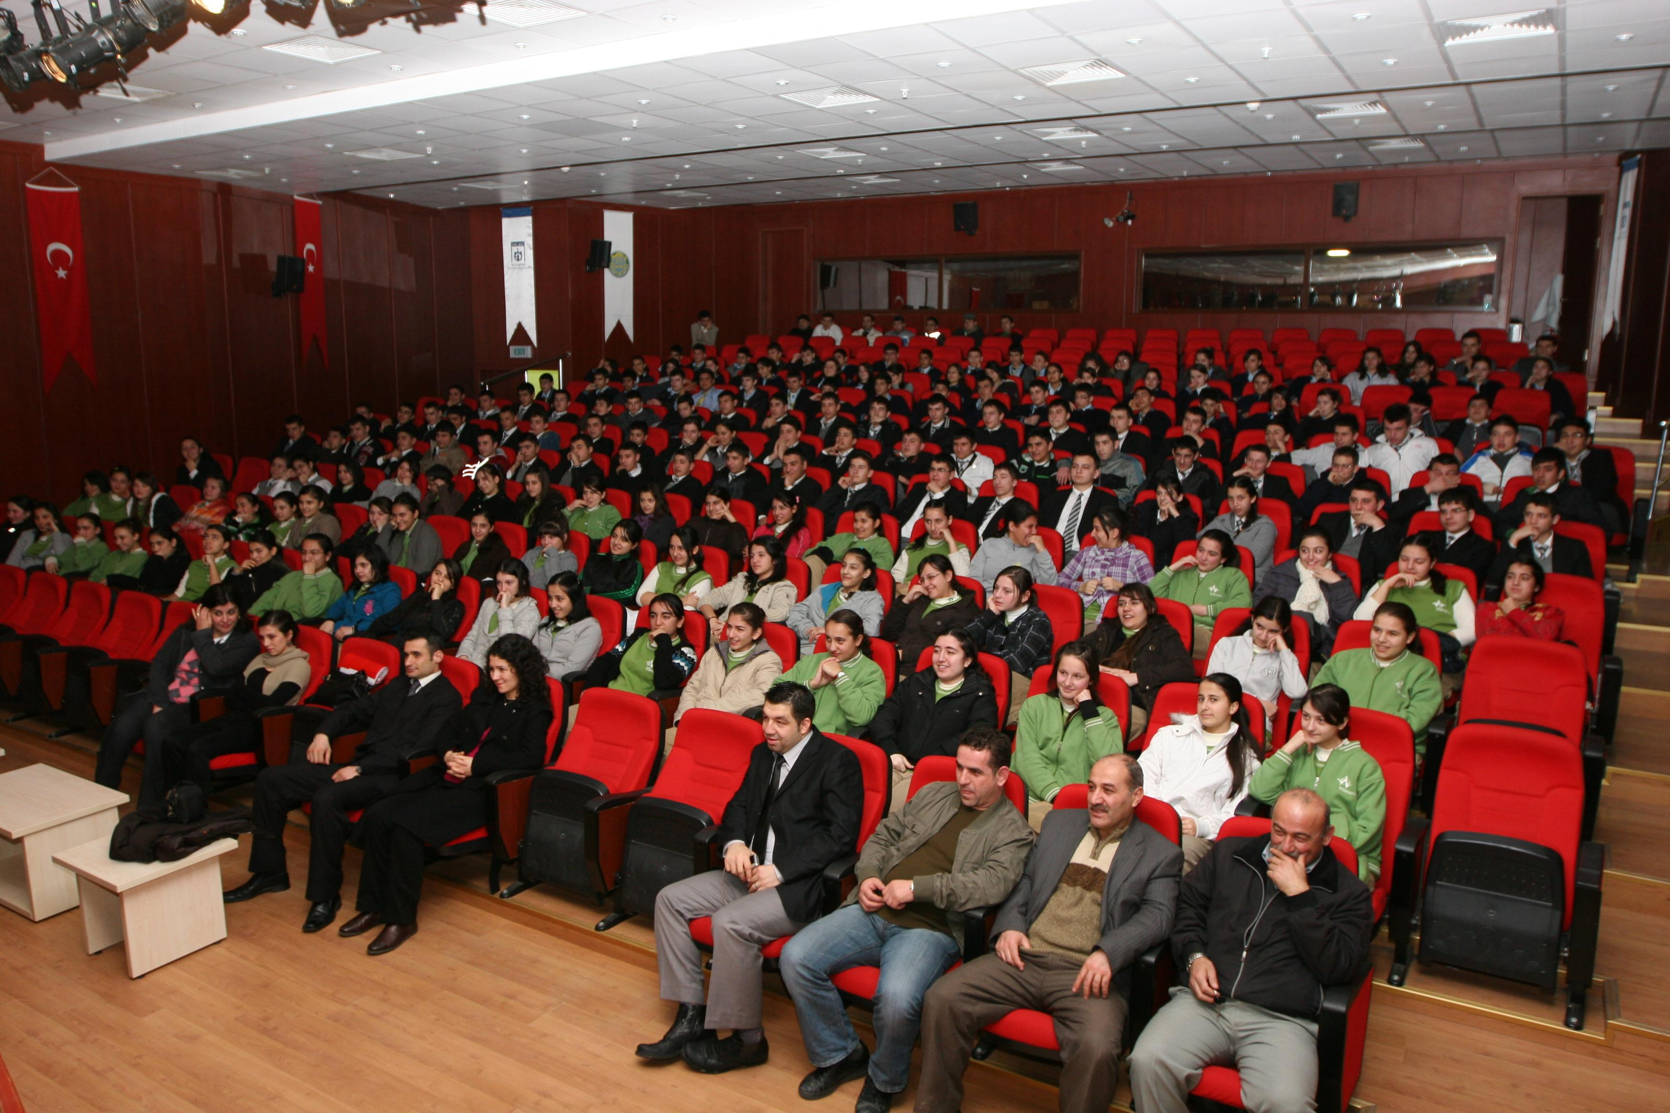
EĞİTİM & BİLİNÇLENDİRME ÇALIŞMALARI (İlk, Orta ve Lise Öğrencileri)

Slide 29
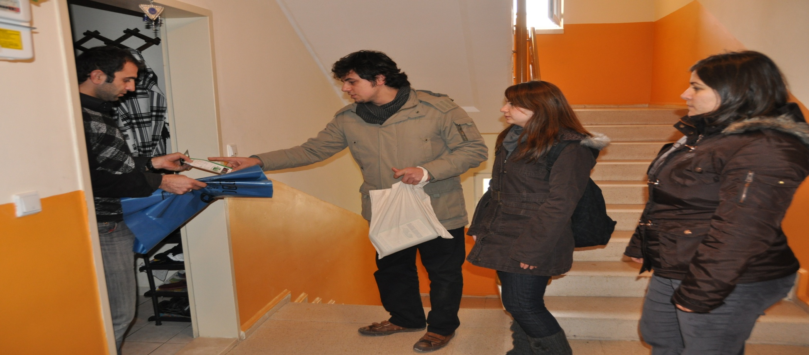
EĞİTİM & BİLİNÇLENDİRME ÇALIŞMALARI (Kapı Kapı Bilgilendirme)

Slide 30
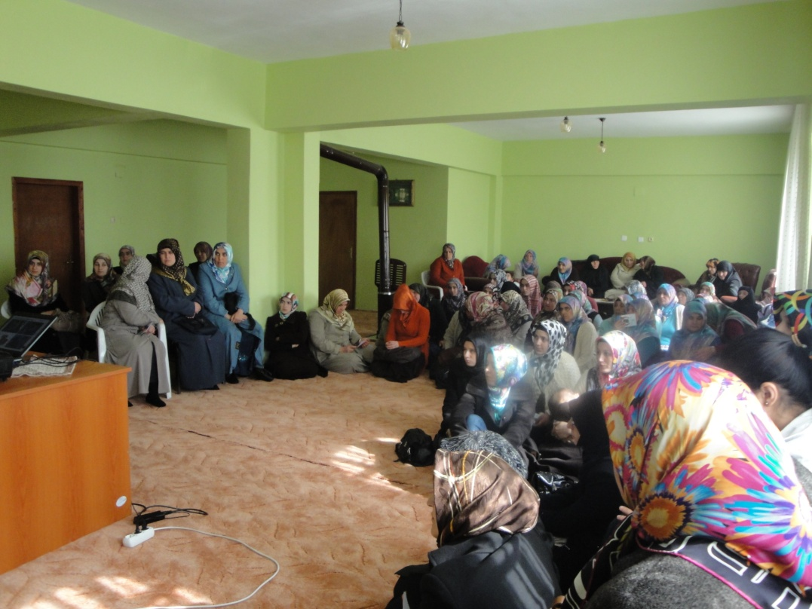
EĞİTİM & BİLİNÇLENDİRME ÇALIŞMALARI (Ev Hanımları)

Slide 31
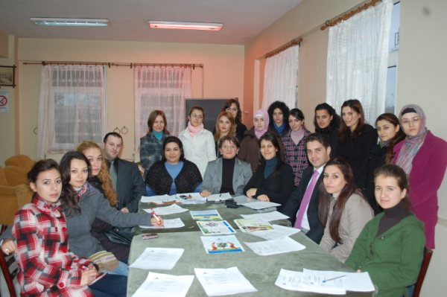
EĞİTİM & BİLİNÇLENDİRME ÇALIŞMALARI (Ev Hanımları)

Slide 32
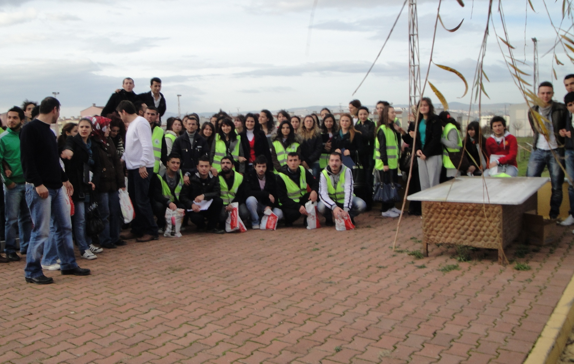
EĞİTİM&BİLİNÇLENDİRME ÇALIŞMALARI
(Üniversite Öğrencilerinden Kurulan Ekip)

Slide 33
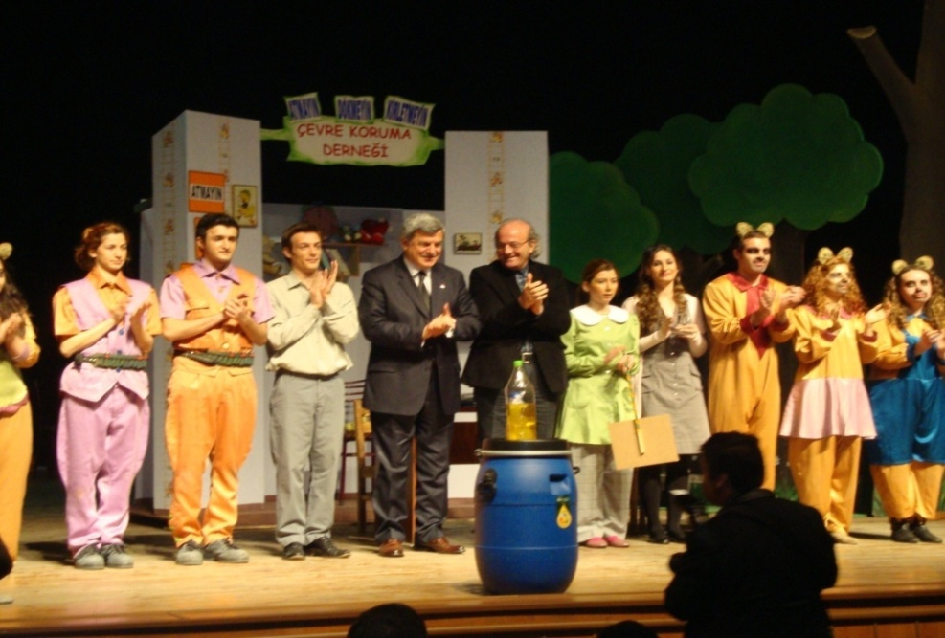
GERİ KAZANIM KONULU TİYATRO
GÖSTERİSİ (Bölge Tiyatrosu)

Slide 34
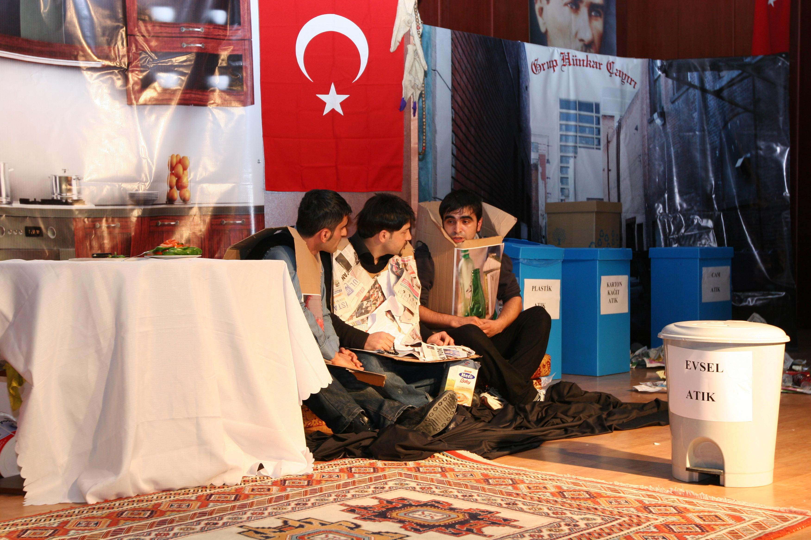
GERİ KAZANIM KONULU TİYATRO GÖSTERİSİ (Özel Tiyatro)

Slide 35
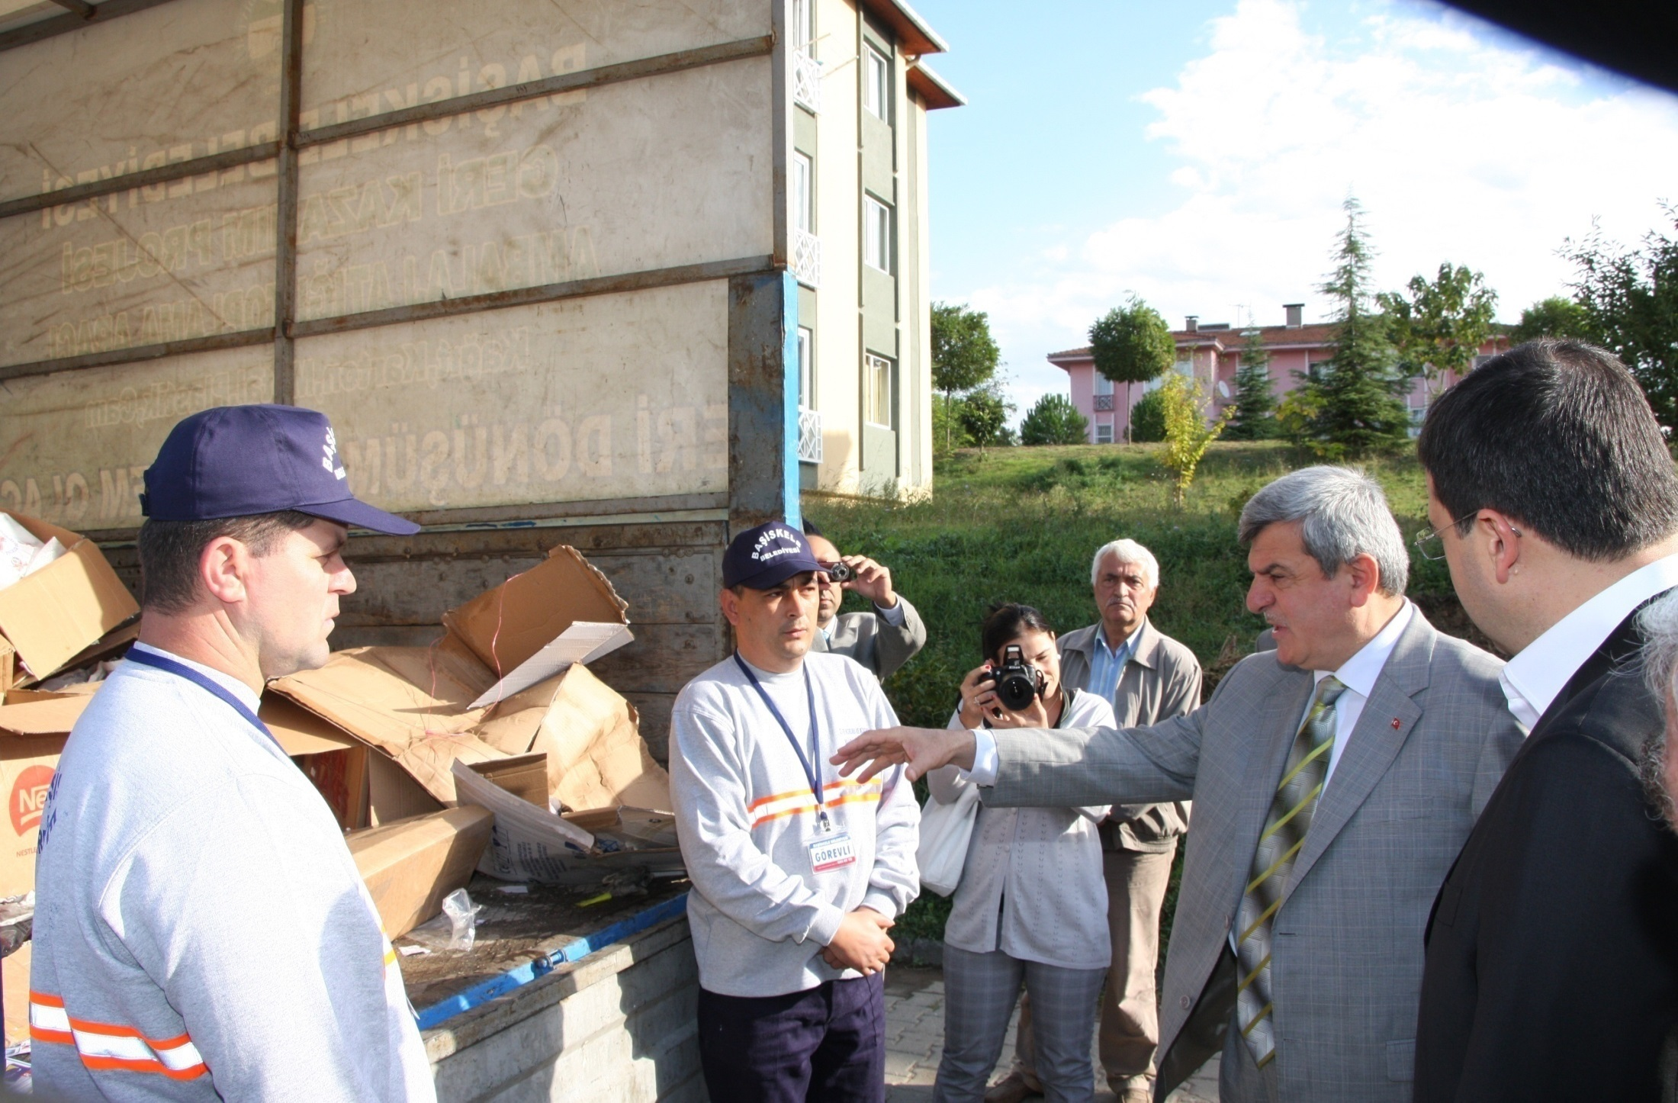
SAHA ZİYARETLERİ
(Belediye Başkanları)

Slide 36
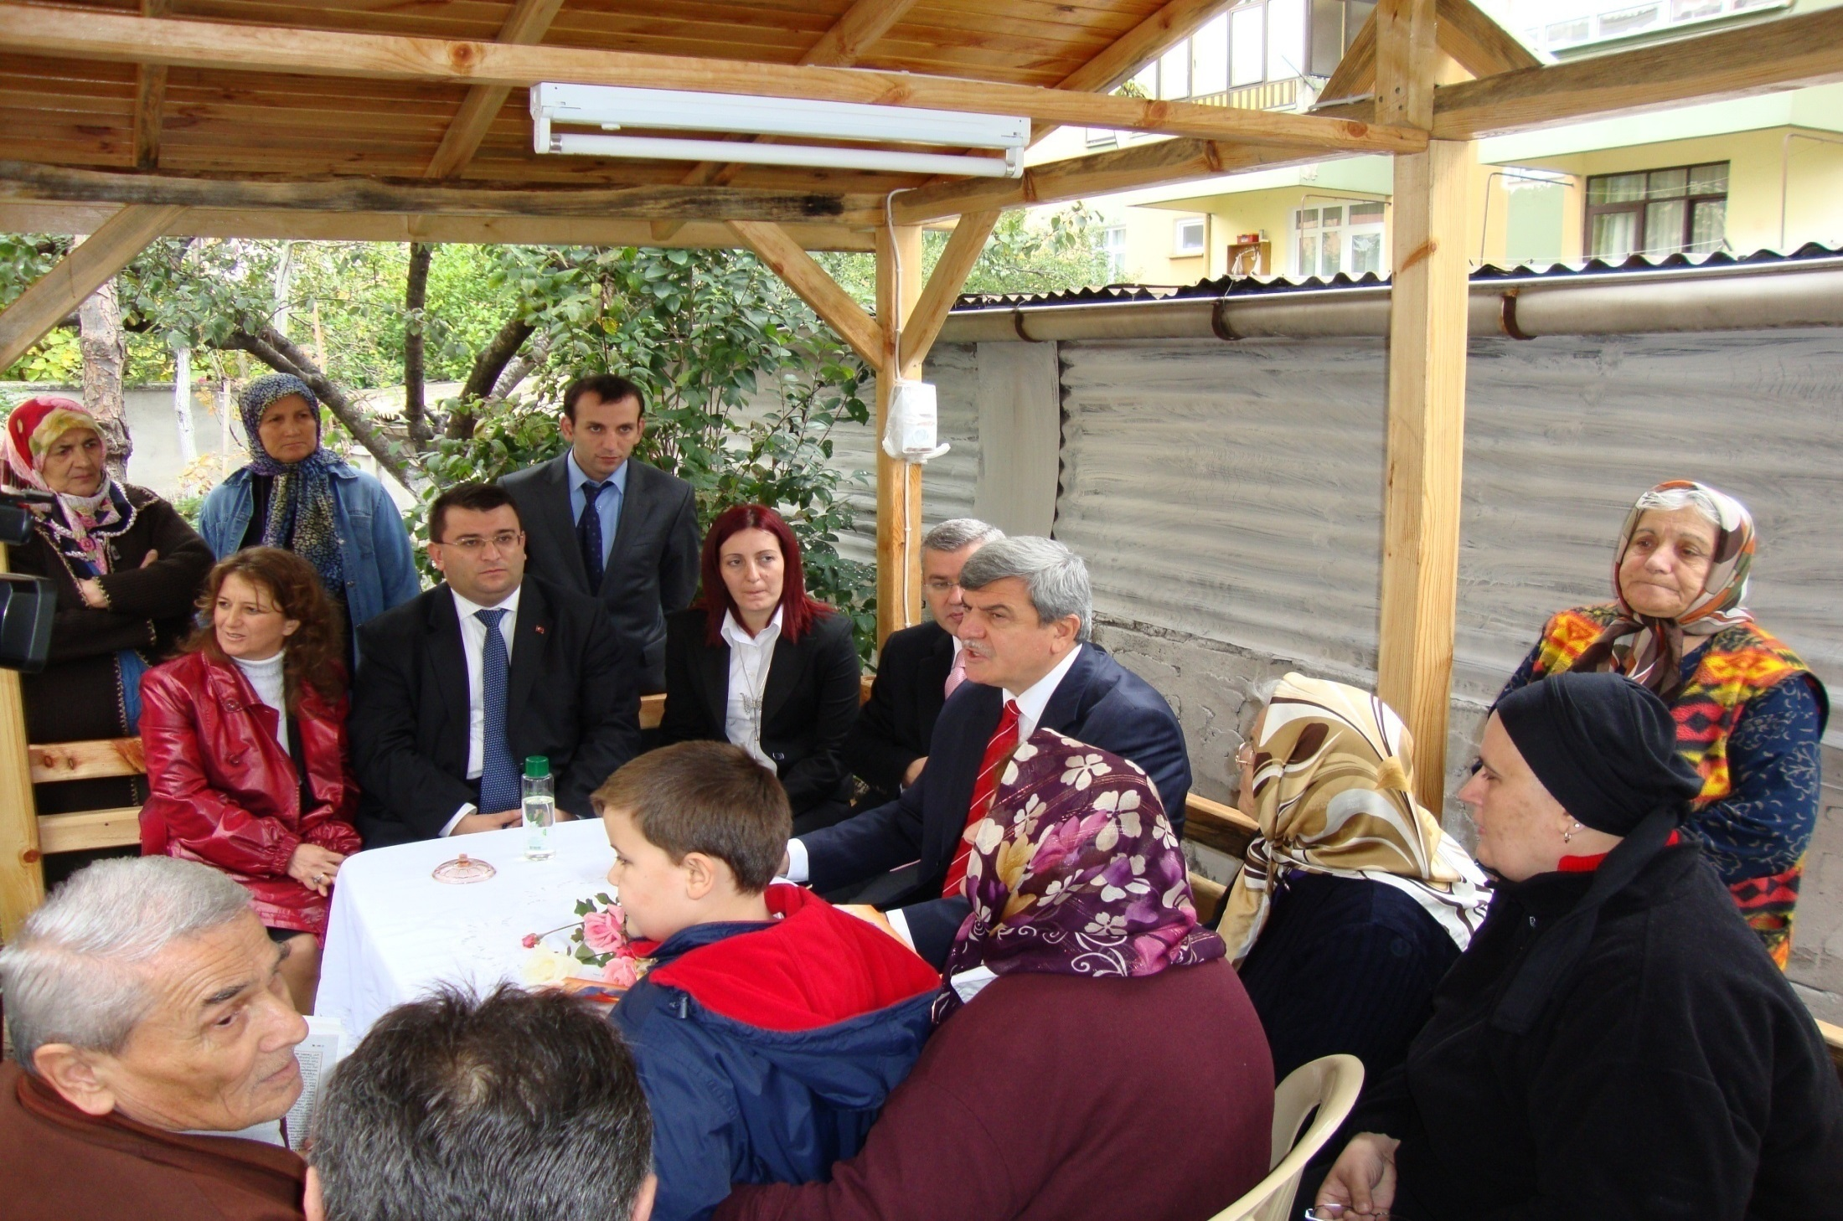
SAHA ZİYARETLERİ
(Belediye Başkanları)

Slide 37
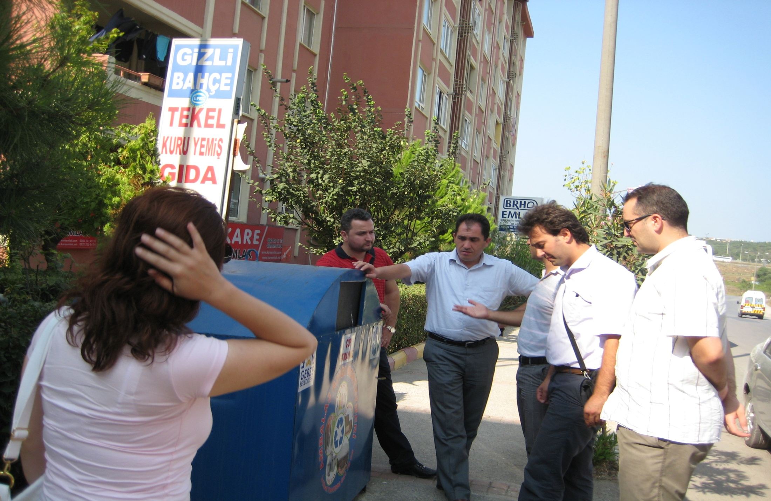
KOMİSYON SAHA KONTROLLERİ

Slide 38
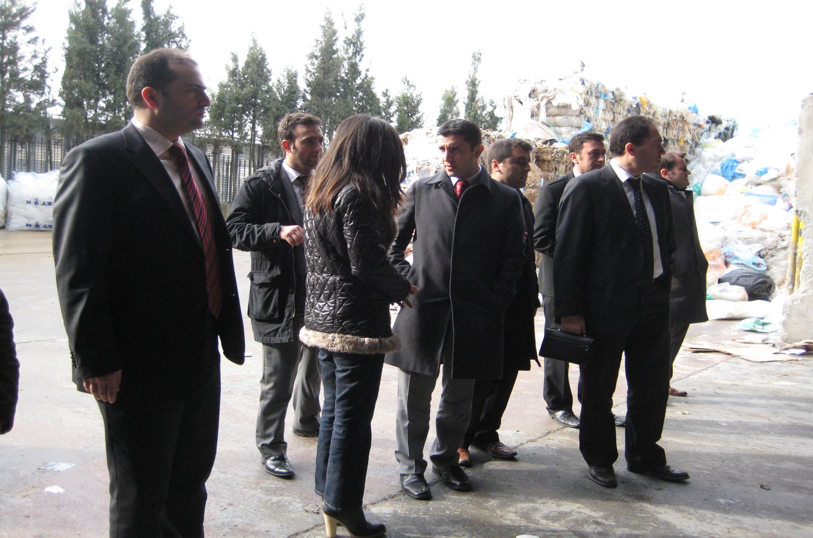
KOMİSYON TAT DENETİMLERİ

Slide 39
İLÇE/ YIL | 2009 | 2010 | 2011 | 2012 | 2013 | 2014 (Ocak - Haziran)
BAŞİSKELE | 178 | 1.440 | 2.111 | 1.115 | 672 | 221
ÇAYIROVA | 139 | 1.692 | 1.985 | 1.552 | 1.481 | 656
DARICA | 62 | 1.634 | 2.095 | 1.528 | 1.553 | 901
DERİNCE | 270 | 1.102 | 1.790 | 1.941 | 1.918 | 199
DİLOVASI | 26 | 461 | 752 | 326 | 390 | 101
GEBZE | 539 | 4.753 | 6.235 | 3.405 | 5.059 | 2.706
GÖLCÜK | 338 | 1.735 | 1.959 | 1.639 | 1.768 | 865
İZMİT | 1.491 | 6.304 | 7.287 | 6.601 | 7.820 | 4.584
KANDIRA | 74 | 346 | 325 | 301 | 324 | 154
KARAMÜRSEL | 85 | 484 | 721 | 599 | 887 | 458
KARTEPE | 132 | 1.962 | 3.852 | 7.132 | 3.671 | 269
KÖRFEZ | 299 | 1.376 | 2.068 | 1.862 | 1.769 | 948
KOCAELİ | 3.632 | 23.289 | 31.181 | 28.002 | 27.310 | 12.063
AMBALAJ ATIĞI MİKTARLARI (ton)

Slide 40
SİSTEMDE YAŞANAN
SIKINTILAR

Slide 41
2004
2007
2011
2014
2009 2010
  İlk Ambalaj Tanımı
  Kaynağında ayrı toplama
  Bedelsiz Toplanması
  Bedel Şartı Aranmaksızın Toplanması
  Danıştay 14. Mahkemesinin Kararı Yeniden Bedelsiz Toplanması
  Ambalaj Atıkları Yönetmelik Taslağı Çalışmaları
  (Bedel Şartı Aranmaksızın)
AMBALAJ ATIKLARININ KONTROLÜ YÖNETMELİĞİ

Slide 42
2011 Yılında Yapılan Yönetmelik Değişikliği Öncesi
2011 Yılında Yapılan Yönetmelik Değişikliği Sonrası
AMBALAJ ATIK DEĞİŞİMİ (TON)

Slide 43
2011 Yılında yapılan Yönetmelik Değişikliği Öncesi
2011 Yılında yapılan Yönetmelik Değişikliği Sonrası
KATI ATIK KARAKTERİZASYONUNDA AMBALAJ ATIK YÜZDE DEĞİŞİMİ

Slide 44
Ambalaj Atıklarının Kontrolü Yönetmeliği’nde yapılan değişiklikler ile yayımlanan Taslak Yönetmelik metinlerinde yer alan bedelsiz şartı aranmaksın hükmünün hanelerde ayrı toplama çalışmalarını olumsuz etkilemesi,
Kaynakta ayrı toplama çalışmaları (toplama ekipmanı, afiş, broşür, yakıt, personel vb. giderler) maliyetli bir operasyon olduğundan, sanayide oluşan ambalaj atıklarının Belediyenin toplama sitemine dahil edilememesi,
Kaynakta ayrı toplama çalışmalarını düzenli olarak yürütmeyen Lisanslı TAT firmalarına cezai işlem uygulanmaması,
Atık Getirme Merkezlerinin satış noktalarında (mağaza, market, süpermarket, hipermarket vb.) kurulması sonrasında, Belediyenin toplama sistemine dahil olmak istemeyebilecekleri,
YAŞANAN SIKINTILAR

Slide 45
Ambalaj atıklarının düzenli bir şekilde kaynağında ayrı toplanmaya başlanması ve yapılan bilinçlendirme çalışmaları sonrasında, atık miktarında sağlanan artış, beraberinde sokak toplayıcılarının da artmasına neden olmuştur,
Değerlendirme Komisyonu çalışmalarında özellikle doğu illerinden mevsimlik işçilerin (sokak toplayıcıları) ambalaj atıklarını toplamak üzere İlimize gelmesi, (Bu şahıslarla yapılan görüşmelerde 4-5 ay kadar çalışıp yeteri kadar gelir elde ettikten sonra tekrar memleketlerine döndükleri anlaşılmıştır)
İl dışından gelen toplayıcıların yanı sıra esmer vatandaşlarımız da bu alanda yoğun olarak çalışmaktadır. Bu vatandaşlarımız sisteme entegre edilmek istenmiş olup, aylık ile çalışmanın zorluğu, çalışma saatlerine uymama gibi problemler nedeniyle başarı sağlanamamıştır.
YAŞANAN SIKINTILAR

Slide 46
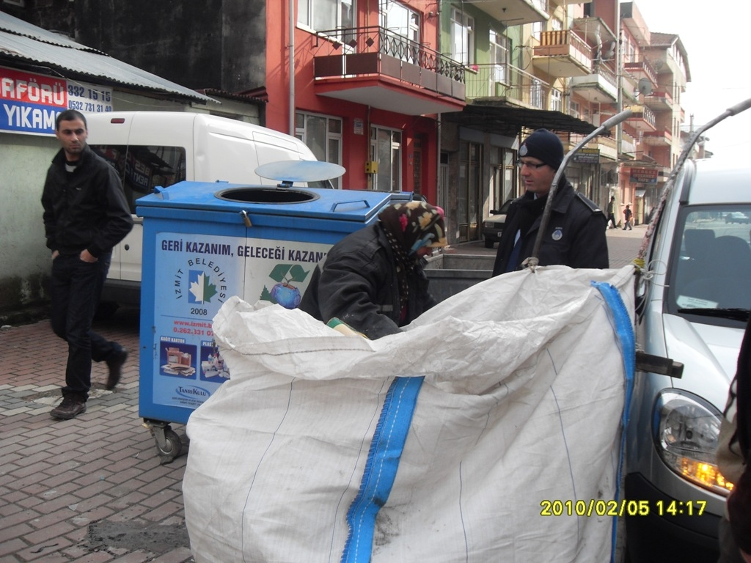
SOKAK TOPLAYICILARI

Slide 47
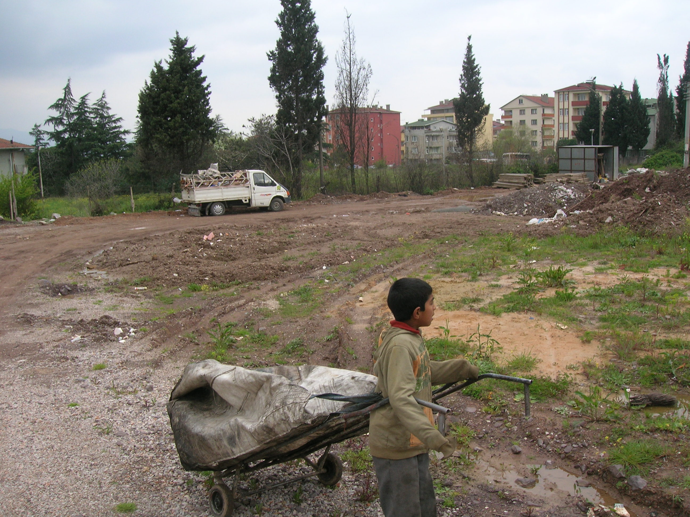
SOKAK TOPLAYICILARI

Slide 48
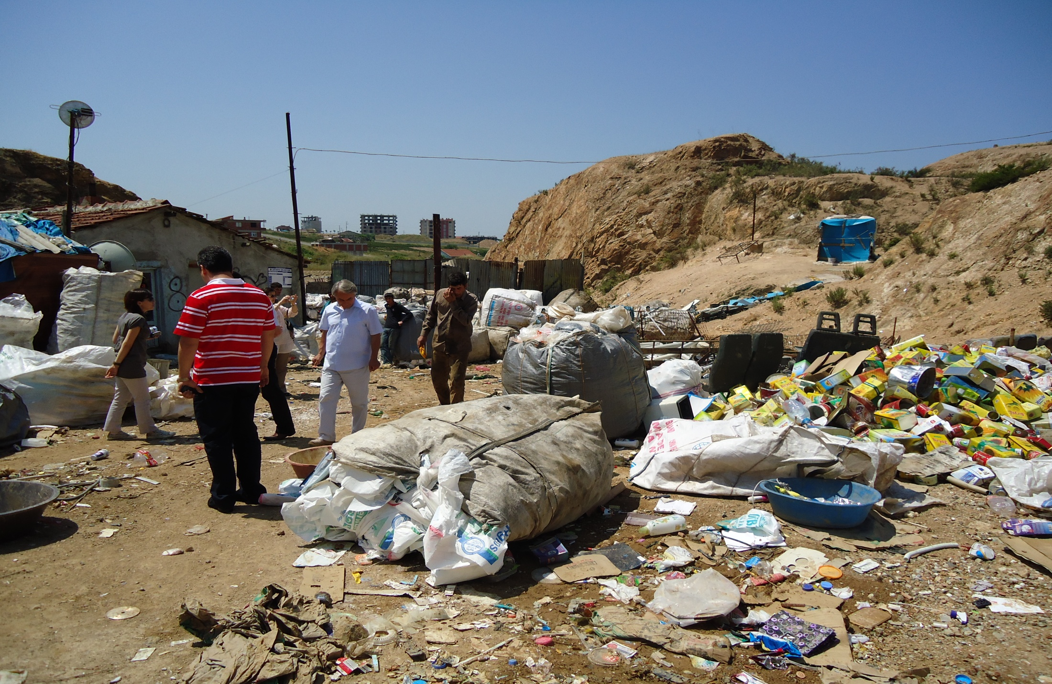
HURDA DEPOSU
(Sokak Toplayıcılarına Ait)

Slide 49
YETKİLENDİRİLMİŞ KURULUŞ
BELGELENDİRME
TAT
TOPLAMA-TAŞIMA
BELEDİYE
BELGELENDİRME
MEVCUT SİSTEM

Slide 50
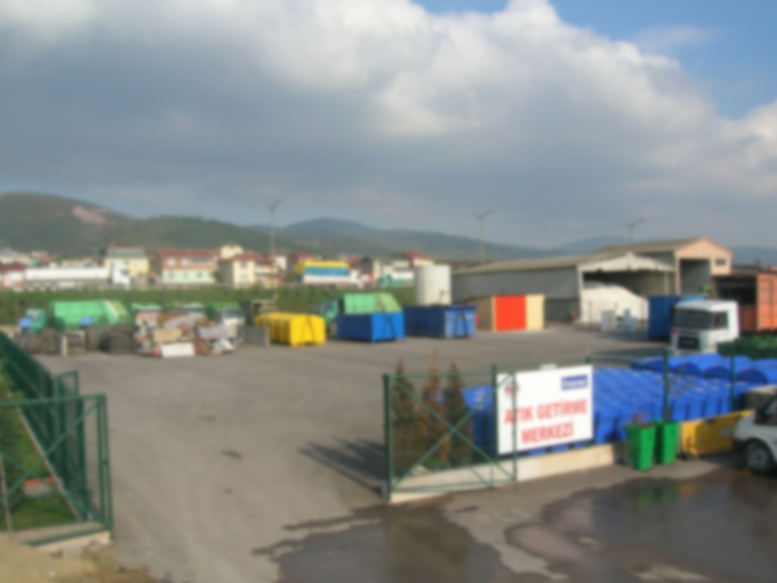
İri Hacimli Atıklar
Evlerden Kaynaklanan Tehlikeli Atıklar
Elektrikli–Elektronik Atıklar
Park-bahçe atıkları
İnşaat ve yıkıntı atıkları
Atık Piller,
Miadı Dolmuş İlaçlar,
Boya - Vernik Kutuları,
Kartuş – Toner,
Kozmetik Ürün Kutuları vb.
Mobilya,
Kanepe vb.
Ambalaj Atıkları
Ömrünü tamamlamış lastikler
Bitkisel Atık Yağlar
Buzdolabı, soğutucular
Beyaz Eşya ve Otomatlar
Televizyon ve Monitörler
Aydınlatma Ekipmanı,
Bilişim ve Telekomünikasyon Ekipmanları
Küçük Ev Aletleri
Tehlikesiz Atıklar
ATIK GETİRME MERKEZLERİ

Slide 51

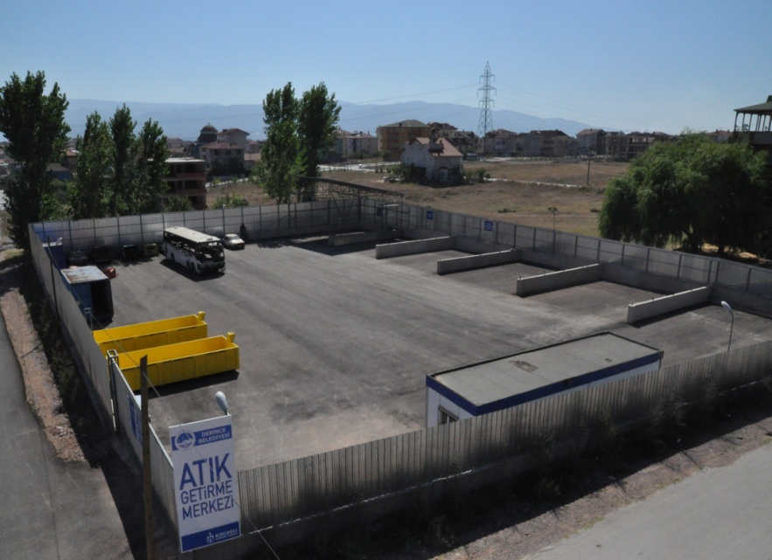
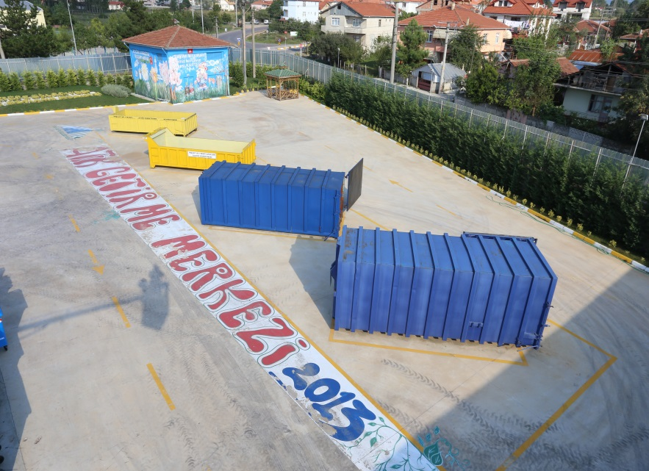
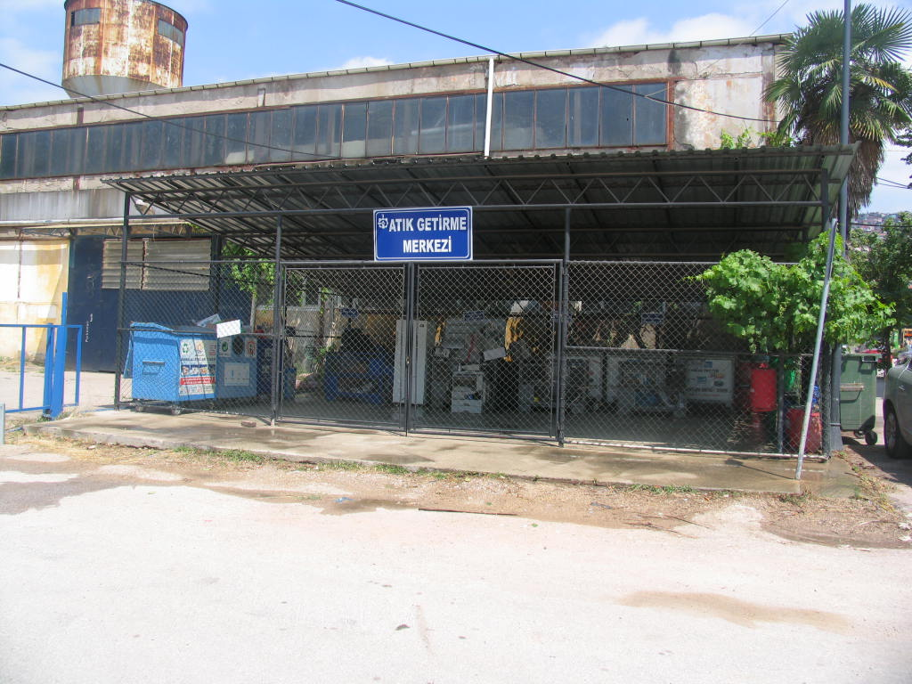
KÖRFEZ ATIK GETİRME MERKEZİ
DERİNCE ATIK GETİRME MERKEZİ
KARTEPE ATIK GETİRME MERKEZİ
ÇEVRE KORUMA ve KONT. DAİ. BŞK.
ATIK GETİRME MERKEZLERİ

Slide 52
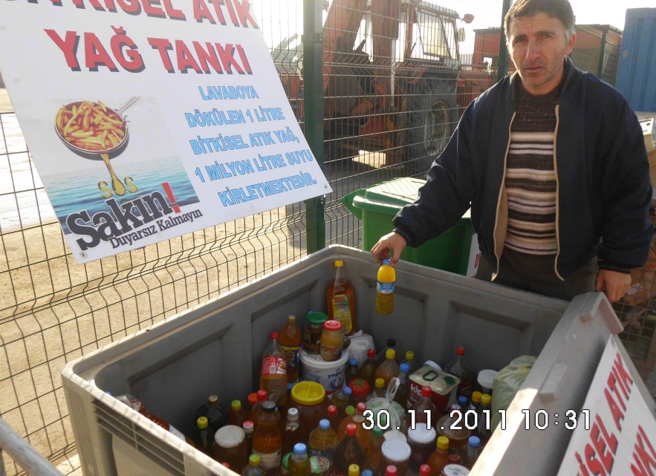
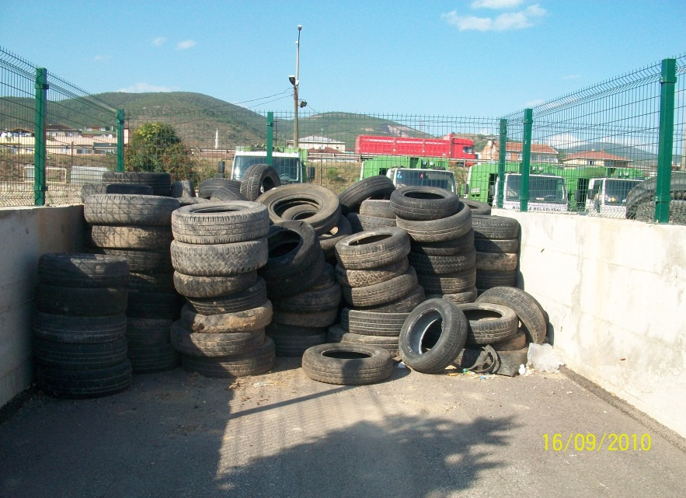
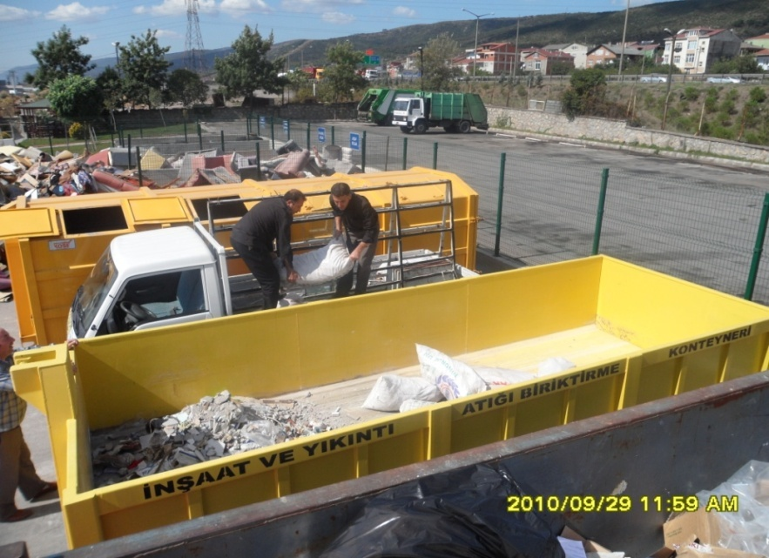
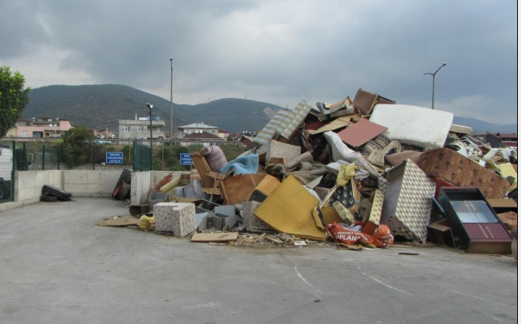
BİTKİSEL ATIK YAĞLAR
ÖMRÜNÜ TAMAMLAMIŞ LASTİKLER
İNŞAAT ve YIKINTI ATIKLARI
İRİ HACİMLİ ATIKLAR
ATIK GETİRME MERKEZLERİ

Slide 53
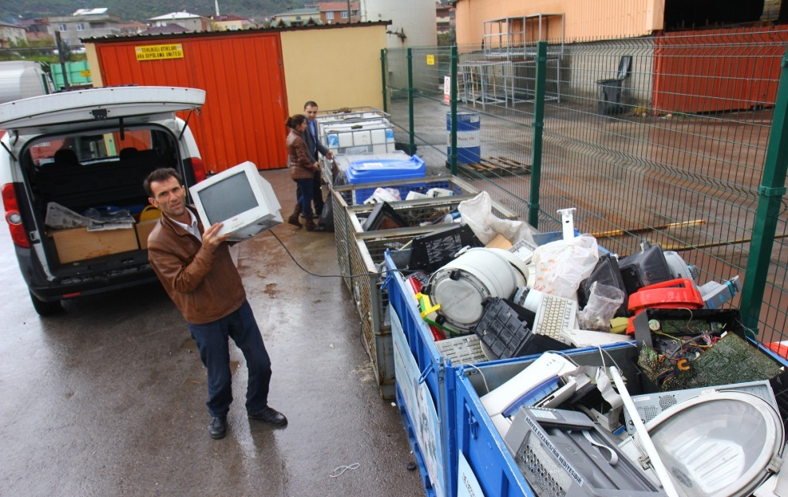
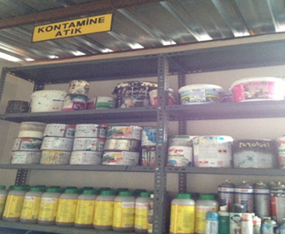
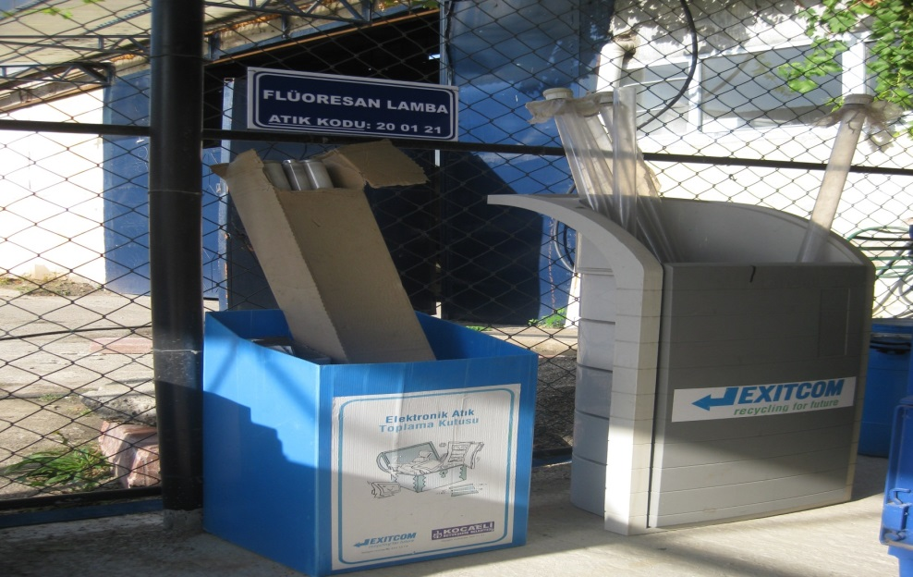
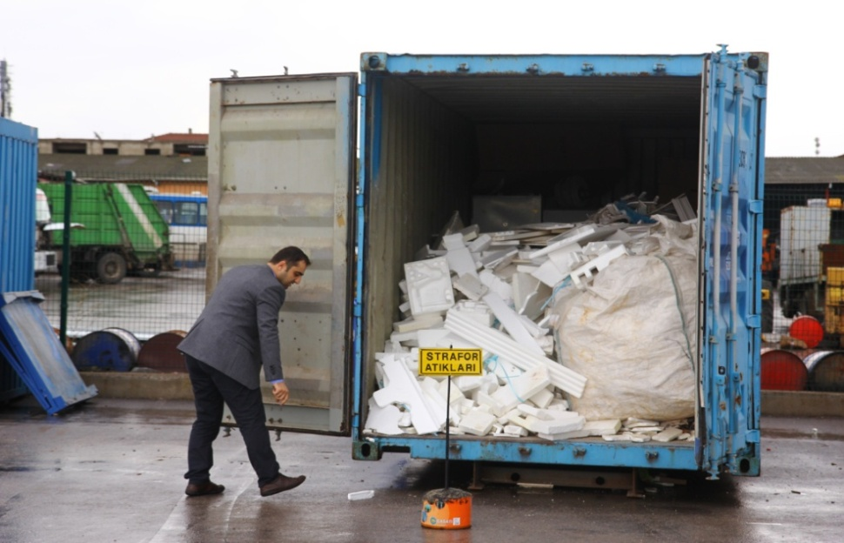
ELEKTRONİK ATIKLAR
EVLERDEN KAYNAKLANAN TEHLİKELİ ATIKLAR
FLORASAN LAMBALAR
STROFOR ATIKLARI
ATIK GETİRME MERKEZLERİ

Slide 54

DİNLEDİLEDİĞİNİZ İÇİN TEŞEKKÜRLER…
atikyonetimi@kocaeli.bel.tr
www.kocaeli.bel.tr
(0 262) 331 83 91

